Slide 1
ΜΗΧΑΝΟΥΡΓΙΚΗ ΤΕΧΝΟΛΟΓΙΑ-ΕΡΓΑΛΕΙΟΜΗΧΑΝΕΣ
Πιθαμίτση Μαργαρίτα
Μηχανολόγος Μηχανικός-Φυσικός

Slide 2
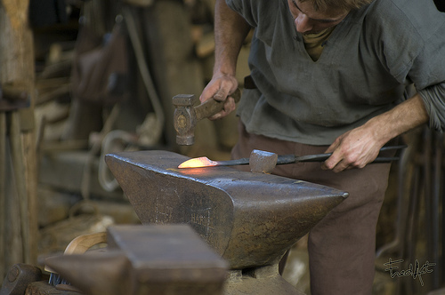
Μ.Τ. Τόμος 2- Κεφάλαιο 12
ΕΙΣΑΓΩΓΗ ΣΤΙΣ ΚΑΤΕΡΓΑΣΙΕΣ ΜΕ ΠΑΡΑΜΟΡΦΩΣΗ

Slide 3
Μηχανουργικές κατεργασίες
Τρόποι και οι μέθοδοι που χρησιμοποιεί ο άνθρωπος για να δώσει μορφή σε υλικά και να φτιάξει προϊόντα από πρώτες ύλες.
Κατεργασίες μορφοποίησης | Μέθοδοι μορφοποίησης
Αρχέγονη μορφοποίηση | Χύτευση ή κονιομεταλλουργία
Μορφοποίηση με αφαίρεση υλικού | Τόρνευση, φρεζάρισμα, διάτρηση, πλάνιση, λείανση, κ.α.
Μορφοποίηση με παραμόρφωση | Απότμηση, κοίλανση, κάμψη, σφυρηλασία, έλαση, κ.α.
Μορφοποίηση με προσθήκη | Συγκόλληση, επικάλυψη, κ.α.

Slide 4
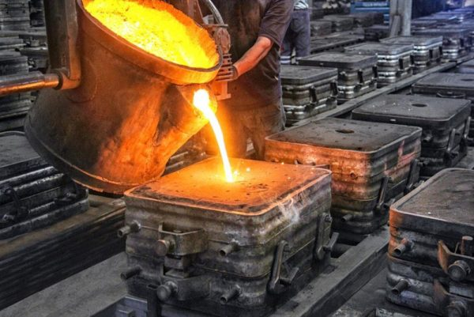
Αρχέγονη μορφοποίηση
Τα διάφορα μηχανολογικά εξαρτήματα παίρνουν την αρχική τους μορφή κατά κανόνα με μεθόδους μορφοποίησης (ιδιαίτερα χύτευση) χωρίς αφαίρεση υλικού, αφήνοντας μικρή ποσότητα υλικού για την τελική κατεργασία.

Slide 5
Μορφοποίηση με αφαίρεση υλικού
Η τελική κατεργασία στη διαμόρφωση ενός εξαρτήματος μπορεί να επιτευχθεί κυρίως με μεθόδους αφαίρεσης υλικού.
Με τέτοιες κατεργασίες προκύπτει μεγαλύτερη ακρίβεια στις διαστάσεις και καλύτερη ποιότητα επιφάνειας.

Slide 6
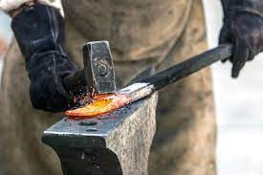
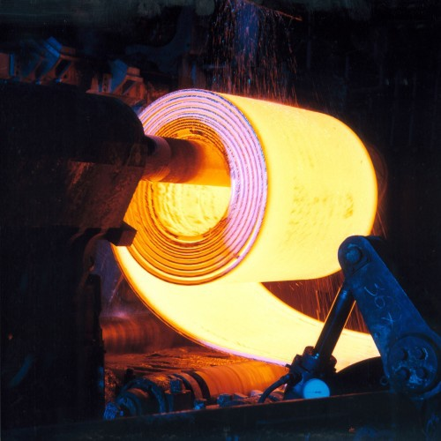
Μορφοποίηση με παραμόρφωση
Με τη μορφοποίηση με παραμόρφωση επιτυγχάνεται η διαμόρφωση ενός προϊόντος χωρίς μεγάλη απώλεια υλικού
Με τις κατεργασίες διαμόρφωσης συνήθως παράγονται προϊόντα κοντά στην τελική μορφή τους

Slide 7
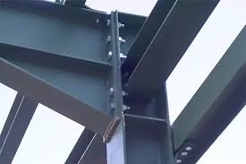
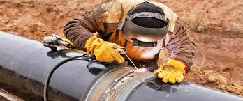
Μορφοποίηση με προσθήκη
Με τις κατεργασίες με προσθήκη (συνδέσεις, κολλήσεις, κ.λπ.), παράγονται προϊόντα από διαφορετικά εξαρτήματα, τα οποία συνδέονται μεταξύ τους είτε μόνιμα (συγκολλήσεις, κολλήσεις) είτε προσωρινά (κοχλιοσυνδέσεις).

Slide 8
ΠΑΡΑΜΟΡΦΩΣΗ ΕΝ ΘΕΡΜΩ ΚΑΙ ΕΝ ΨΥΧΡΩ
Η διαφορά στις δύο περιπτώσεις είναι η θερμοκρασία στην οποία βρίσκεται το υλικό πριν δεχθεί τη δύναμη παραμόρφωσης.
Αν το υλικό βρίσκεται σε θερμοκρασία χαμηλότερη από τη θερμοκρασία ανακρυστάλλωσής του, η παραμόρφωση γίνεται εν ψυχρώ, ενώ αντίστοιχα σε υψηλότερες θερμοκρασίες από τη θερμοκρασία ανακρυστάλλωσης γίνεται εν θερμώ.

Slide 9
Πλεονεκτήματα εν θερμώ
Το υλικό δε σκληραίνει από την επίδραση του φορτίου παραμόρφωσης.
Σε υψηλές θερμοκρασίες το υλικό μπορεί να παραμορφωθεί εντονότερα.
Για την ίδια παραμόρφωση, στην εν θερμώ διαμόρφωση απαιτείται λιγότερη δύναμη από ό,τι στην εν ψυχρώ.

Slide 10
Μειονεκτήματα εν θερμώ
Μερικά μέταλλα δεν μπορούν να διαμορφωθούν εν θερμώ, επειδή σε υψηλές θ παρουσιάζουν ευθραυστότητα.
Λόγω της διαστολής, που γίνεται από τη θερμοκρασία, δεν μπορεί να επιτευχθεί μεγάλη ακρίβεια στις διαστάσεις.
Η συγκράτηση του τεμαχίου είναι δύσκολη.

Slide 11
Πλεονεκτήματα εν ψυχρώ
Η εν ψυχρώ παραμόρφωση αυξάνει την αντοχή και την επιφανειακή σκληρότητα του κατεργαζόμενου τεμαχίου.
Αφού δεν υπάρχουν υψηλές θερμοκρασίες, δεν παρουσιάζονται οξείδια στην επιφάνεια του τεμαχίου, με αποτέλεσμα η ποιότητα της επιφάνειάς του να είναι καλύτερη.
Επιτυγχάνεται καλύτερη ακρίβεια στις τελικές διαστάσεις.
Είναι εύκολος ο χειρισμός και η συγκράτηση των τεμαχίων.

Slide 12
Μειονεκτήματα εν ψυχρώ
Το υλικό έχει υψηλό όριο διαρροής και απαιτεί περισσότερο φορτίο για να παραμορφωθεί.
Το υλικό με την εν ψυχρώ παραμόρφωση αντιστέκεται στην περαιτέρω παραμόρφωσή του. Περισσότερη παραμόρφωση μπορεί να γίνει, αφού προηγηθεί ανόπτηση.
Διάφορα εύθραυστα υλικά δε μπορούν να διαμορφωθούν εν ψυχρώ.

